Slide 1

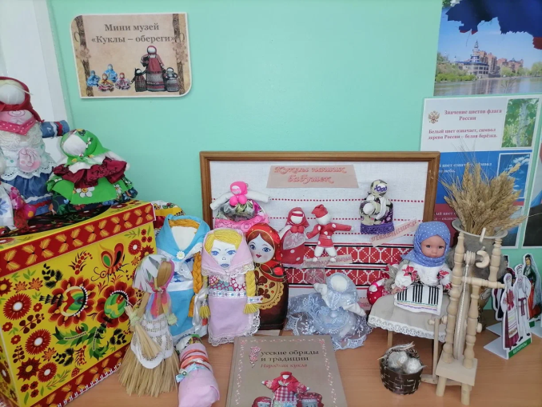
муниципальное дошкольное автономное образовательное учреждение «Детский сад №50» г. Оренбурга
Мини-музей куклы - обереги
Подготовила воспитатель:
Ряховских Светлана Сергеевна
2025

Slide 2

Тряпичная кукла как хранитель семейных традиций на Руси
Без нее, без куклы, мир бы рассыпался,
развалился, и дети перестали бы походить
на родителей, и народ бы рассеялся
пылью по лицу земли.
А. Синявский
Не секрет, что за последние десятилетия мы утратили народные традиции и вместе с ними большую часть нравственных ценностей. Приобщение детей к русской народной культуре является сегодня актуальной темой. Детям обязательно нужно знать историю своего народа, его традиции, культуру, промыслы, чтобы почувствовать себя частью своего народа, ощутить гордость за свою страну. Чтобы сохранить и передать следующим поколениям культурные и нравственные ценности нашего народа, нужно возвращать в нашу жизнь и жизнь наших детей самодельную куклу. Матерчатых кукол делали с незапамятных времен. Тряпичная кукла была широко распространена в России, любима и почитаема детьми и взрослыми всех сословий. С ней играли и в царских дворцах, и в крестьянских избах.

Slide 3
Цель: Изучить русские народные тряпичные куклы – обереги, и научить правильно понимать значение кукол, используя их не только в игре, но и в воспитании.
Задачи:
Изучить информацию из истории кукол-оберегов;
Познакомить с разными видами кукол-оберегов, выявить у них характерные особенности;
Выполнить по традиционным технологиям образцы русских обрядовых кукол-оберегов.
Вырастая в окружении кукол, мы практически ничего не знаем о них. А ведь мы очень любим свои куклы и хотели бы все о них узнать.

Slide 4
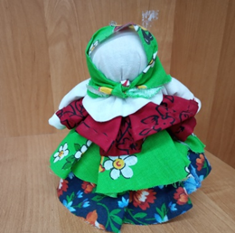
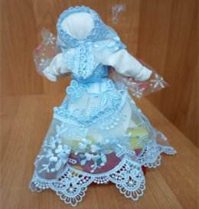
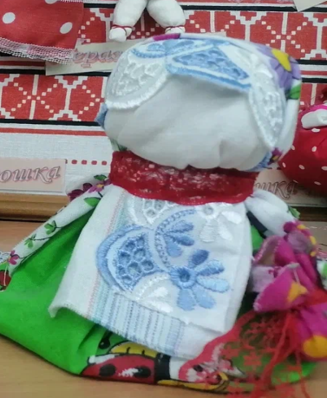
Народная кукла – символ, оберег.
«Колокольчик» - Наши предки считали, что кукла Колокольчик приносит хорошие новости. Отводит она от дома и дурные вести. Верили, что зло просто будет обходить семью, где есть такой оберег, десятой дорогой.
«Рождественский ангел» — это древняя славянская кукла, которая носит обереговый характер и символизирует Ангела-хранителя. Предназначена для защиты дома и человека от дурного сглаза и влияния. Обычно её размещают в комнате. Зимой такой оберег может стать оригинальным рождественским украшением на стол или ёлку.
Кукла-оберег «Крупеничка» (Зерновушка) — славянская обережная кукла, притягивающая в дом достаток и богатство. Основным её символом является крупа, которая означает хороший урожай и прибыль.
Назначение куклы — охранять всех членов семьи от голода и неурожая, привлечь в дом достаток и обеспечить жильцам сытую жизнь.

Slide 5
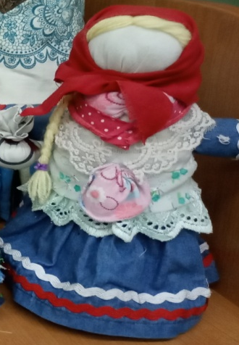
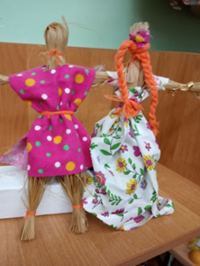
Кукла-оберег «На здоровье» — это целительная кукла, которая, по поверьям, помогает выманить хворь из человека и способствует выздоровлению.
Кукла-оберег «Неразлучники» — это славянская кукла, состоящая из двух фигурок — женской и мужской, соединённых между собой одной рукой-палочкой.
Символизирует единство семьи, бережёт добрые отношения между женой и мужем, помогает сохранить взаимопонимание и поддержку, защищает домашних от негативной энергетики, привлекает в дом достаток и благополучие.

Slide 6
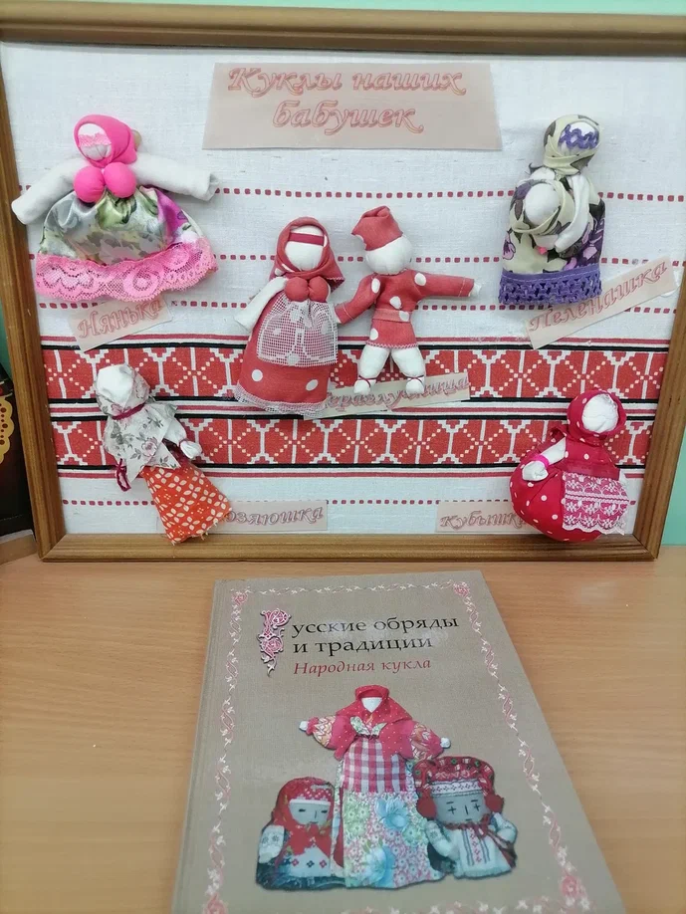
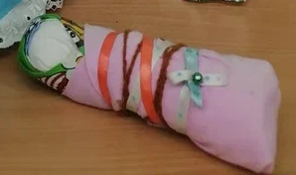
Кукла-оберег «Нянюшка» — это крошечная кукла, высотой в детскую ладошку. Издавна она вешалась возле кроватки ребёнка. Когда малыш просыпался, мог какое-то время поиграть этой куколкой.
Кукла - символизирует:
любовь матери к последующим поколениям, хранительницу очага,
Кукла-оберег «Пеленашка» — это тканевый талисман, который изготавливали для ребёнка, потому что дети самые беззащитные перед тёмными силами.
Кубышка - Травница — лечебная кукла-оберег, которая помогает очистить воздух в доме и провести профилактику от заболеваний.

Slide 7
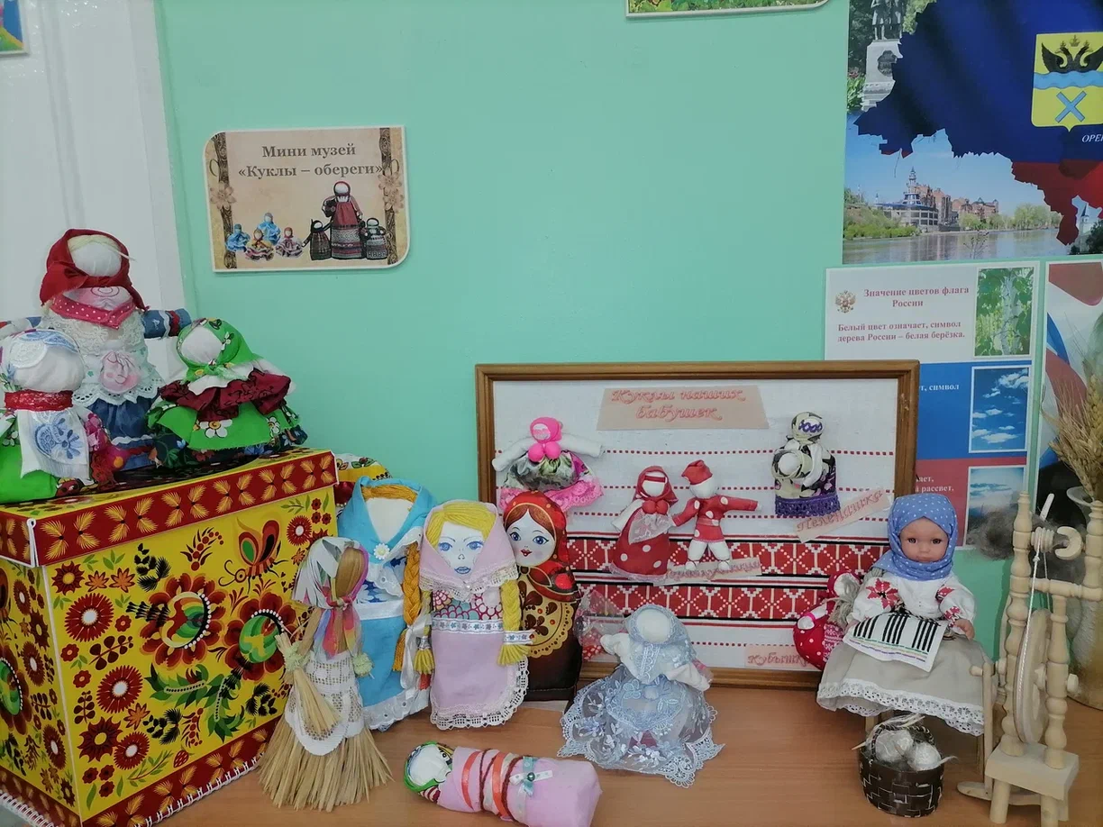
Кукла-оберег «Хозяюшка - Благополучница» — текстильная кукла, оберегающая семью, способствующая процветанию дома и возрастанию достатка. Её ещё величали «Домовушкой», потому что считалось, что она находит общий язык с домовым.
Соломенная кукла с веником — это традиционная славянская кукла-оберег, известная как Метлушка.
Считалось, что Метлушка не только украшала жилище, но и защищала его от всякой нечисти. Можно было просить куклу не только вымести из дома ссоры и злобу, но и привлечь удачу и счастье, уберечь от воров и врагов.

Slide 8
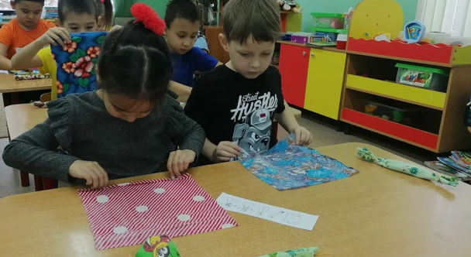
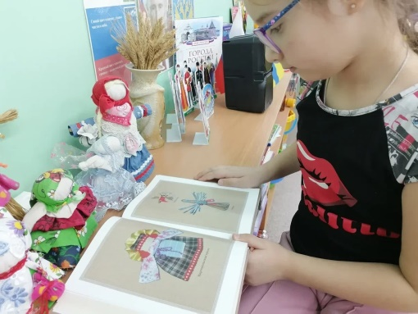
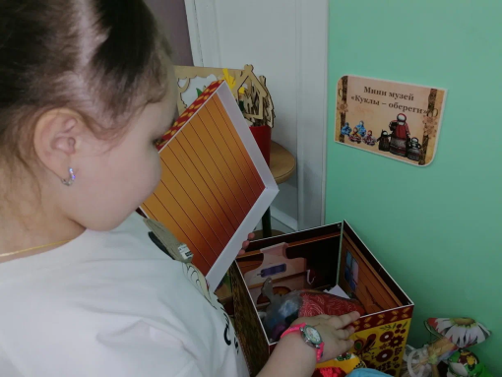
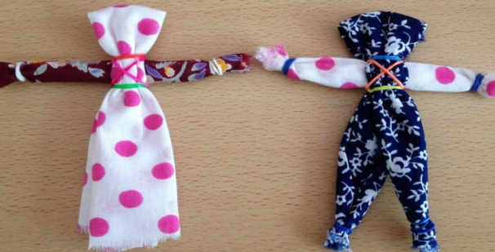
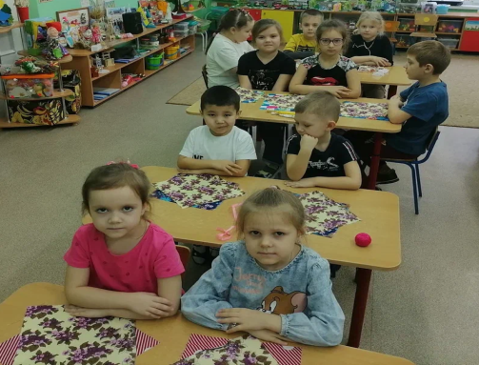
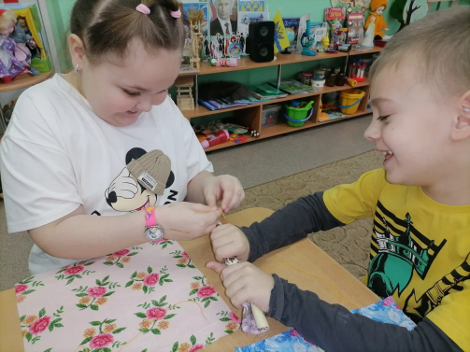
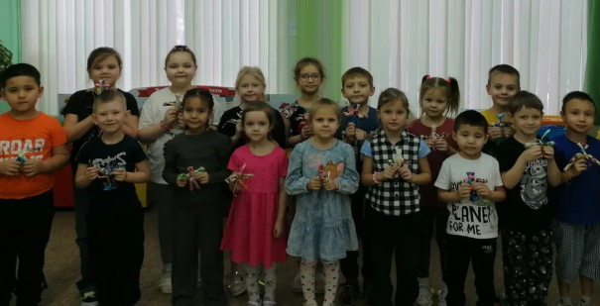
Мастер – класс
Изготовление тряпичной куклы «Кувадка»
Цели: Приобщать детей к традициям и ценностям народной культуры, продолжать знакомить с историей и традициями игрушечного ремесла.

